Slide 1
Τρεις είναι οι σημαντικοί οίκοι αξιολόγησης διεθνώς.
Ο οίκος αξιολόγησης Standard & Poor's που είναι ο αρχαιότερος όλων καθώς ιδρύθηκε το 1860.
Ο οίκος αξιολόγησης Moody’s που ιδρύθηκε το 1909 και
ο οίκος Fitch που ιδρύθηκε από το 1913.
Ένας οίκος αξιολόγησης παρακολουθεί τις εξελίξεις και παράλληλα αξιολογεί και διαβαθμίζει την πιστοληπτική αξιοπιστία ενός Δημοσίου ή ενός Ιδιωτικού φορέα που προχωρά στην έκδοση χρεογράφων (Κρατικά ή Εταιρικά Ομόλογα).

Slide 2
Κάθε οίκος αξιολόγησης διαθέτει και χρησιμοποιεί ξεχωριστό σύστημα διαβάθμισης για τα δανειζόμενα κράτη και τις επιχειρήσεις.
Το σύστημα διαβάθμισης της Fitch Ratings έχει υιοθετηθεί και από την Standard & Poor’s.
Το σύστημα αξιολόγησης της Moody’s διαφοροποιείται
  δεν ενσωματώνει απλώς την πιθανότητα χρεοκοπίας ενός Δημοσίου
    αλλά και το μέγεθος της ζημίας σε περίπτωση χρεοκοπίας.

Slide 3
Η Standard & Poor’s ακολουθεί ένα σύστημα γραμμάτων για να διαβαθμίσει την πιστοληπτική ικανότητα ενός Δημοσίου,
  από το «AΑΑ» (για τους ποιοτικότερες εκδόσεις ομολόγων με τον μικρότερο βαθμό ρίσκου)
  και μέχρι το «C» που είναι και η χαμηλότερη διαβάθμιση που προβλέπει ο οίκος (υψηλότερου βαθμού ρίσκου).
Η διαβάθμιση κατά «D» συνιστά περίπτωσης πιστωτικού γεγονότος και αδυναμία πληρωμής υποχρεώσεων.

Slide 4
Ενδεικτικά παρουσιάζονται οι κατηγορίες πιστοληπτικής διαβάθμισης της Standard & Poor’s
AAA’ — Η ανώτατη δυνατή αξιολόγηση
‘AA’ — Πολύ μεγάλη ευκολία πληρωμής υποχρεώσεων
‘A’ — Μεγάλη ευκολία πληρωμής υποχρεώσεων αλλά όχι άριστη οικονομική κατάσταση
‘BBB’ — Ευκολία πληρωμής υποχρεώσεων αλλά ύπαρξη προβλημάτων της οικονομίας
‘BBB‘ — Η χαμηλότερη κατηγορία επενδυτικής διαβάθμισης μετά ξεκινούν οι κατηγορίες υψηλού ρίσκου
‘BB+’ — Η υψηλότερη διαβάθμιση για την κατηγορία διαβάθμισης υψηλού ρίσκου

Slide 5
Ενδεικτικά παρουσιάζονται οι κατηγορίες πιστοληπτικής διαβάθμισης της Standard & Poor’s
‘BB’ — Υψηλό ρίσκο σε μακροπρόθεσμο ορίζοντα αλλά βραχυπρόθεσμα ασφάλεια πληρωμών
‘B’ — Πολύ υψηλό ρίσκο σε μακροπρόθεσμο ορίζοντα αλλά βραχυπρόθεσμα σχετική ασφάλεια πληρωμών
‘CCC’ — Ύπαρξη ρίσκου ακόμα και σε βραχυπρόθεσμο ορίζοντα.
‘CC’ — Ύπαρξη μεγάλου ρίσκου ακόμα και σε βραχυπρόθεσμο ορίζοντα.
‘C’ — Ύπαρξη πολύ μεγάλου ρίσκου ακόμα και σε βραχυπρόθεσμο ορίζοντα.
‘D’ — Ύπαρξη πιστωτικού γεγονότος (credit event) και ανικανότητα πληρωμής υποχρεώσεων

Slide 6
Οι κύριοι παράγοντες που μπορούν να επηρεάσουν την πιστοληπτική ικανότητα ενός Δημοσίου, είναι
-Υπάρχον ύψος υποχρεώσεων Δημοσίου Τομέα
-Μακροοικονομικό Περιβάλλον (ΑΕΠ, Έλλειμμα, Πληθωρισμός, Ανεργία)
-Διαθεσιμότητα περιουσιακών στοιχείων και εναλλακτικοί τρόποι χρηματοδότησης Δημόσιου Τομέα
-Υπάρχον ύψος υποχρεώσεων Ιδιωτικού Τομέα
-Διάρθρωση και ρευστότητα του εγχώριου Τραπεζοασφαλιστικού Τομέα
-Διεθνής Κατάσταση Ανταγωνιστικότητας της οικονομίας

Slide 7
Οι κύριοι παράγοντες που μπορούν να επηρεάσουν την πιστοληπτική ικανότητα ενός Δημοσίου, είναι
-Ιστορικό πληρωμών και ιστορική αξιοπιστία προβλέψεων
-Ιστορική διακύμανση επιτοκίων αποπληρωμής
-Προβλέψεις για την μελλοντική Καταναλωτική και -Αποταμιευτική συμπεριφορά μιας οικονομίας
-Πολιτικές εξελίξεις (political risk)
-Εξωγενείς εξελίξεις και παράγοντες που διαμορφώνουν το ρίσκο (market risk και systemic risk)

Slide 8
  Κίνδυνος επιτοκίου
Οι μεταβολές στο γενικό επίπεδο των επιτοκίων προκαλούν διακυμάνσεις στις τιμές των χρεογράφων
  Όσο βραχύτερη η λήξη του χρεογράφου τόσο μικρότερη και η διακύμανση
    Εξαίρεση: η περίπτωση των χρεογράφων με μεγάλη έκπτωση
  Γενικώς οι μακροπρόθεσμες ομολογίες φέρουν μεγαλύτερο κίνδυνο από τα βραχυπρόθεσμα χρεόγραφα
    Οι επιχειρήσεις προτιμούν τα χρεόγραφα μικρότερης διάρκειας - μικρότερος κίνδυνος
      Επιλέγουν μεγαλύτερης διάρκειας όταν δεν προβλέπεται ανάγκη για ρευστοποίηση

Slide 9
  Πληθωριστικός Κίνδυνος
Οι μεταβολές στο γενικό επίπεδο των τιμών επηρεάζουν την αγοραστική δύναμη
  τόσο των επενδυμένων σε χρεόγραφα κεφαλαίων
  όσο και των εισοδημάτων από τις επενδύσεις αυτές
Η συνολική απόδοση μετριέται από το κεφαλαιακό κέρδος και την εισοδηματική απόδοση
  Η αύξηση του πληθωρισμού οδηγεί σε μείωση των πραγματικών κερδών των χρεογράφων ακόμη και των μετοχών
  Ο χρυσός εμπειρικά δείχνει να αντιστέκεται στις πιέσεις του πληθωρισμού

Slide 10
  Κίνδυνος Ρευστοποίησης ή Εμπορευσιμότητας
Είναι ο κίνδυνος που οφείλεται από την πιθανή μείωση της χρηματιστηριακής τιμής ενός χρεογράφου κατά το χρόνο της πώλησης
  Ο κίνδυνος αυτός σχετίζεται με το βάθος αγοράς του συγκεκριμένου χρηματοπιστωτικού μέσου
    Χρεόγραφα μικρότερων εταιριών συνήθως έχουν και μικρότερη εμπορευσιμότητα

Slide 11
Αποτίμηση τίτλων σταθερού εισοδήματος
(http://www.investing.com/rates-bonds/world-government-bonds)
Τίτλοι σταθερού εισοδήματος που εκδίδονται από τα κράτη και οργανισμούς δημοσίου είναι αξιόγραφα με σκοπό την άντληση κεφαλαίων από την αποταμίευση για την κάλυψη των βραχυπρόθεσμων και μακροπρόθεσμων αναγκών τους. Οι τίτλοι αυτοί απευθύνονται τόσο σε επενδυτές όσο και σε επιχειρήσεις και μεγάλους θεσμικούς επενδυτές και είναι διαπραγματεύσιμοι στις τράπεζες και στο Χρηματιστήριο.
Οι τίτλοι σταθερού εισοδήματος μπορούν να κατηγοριοποιηθούν ως ακολούθως:

Slide 12
  Έντοκα Γραμμάτια (Treasury Bills).
  Είναι τίτλοι μικρής διάρκειας (μέχρι 12 μήνες), οι οποίοι πωλούνται στους επενδυτές σε τιμή χαμηλότερη από την ονομαστική τους αξία.
  Τα έντοκα γραμμάτια ενσωματώνουν τον τόκο στην ονομαστική τους αξία η οποία και καταβάλλεται κατά την ημερομηνία λήξης τους.

Slide 13
  Ομόλογα Σταθερής Απόδοσης (Fixed – Rate Bonds). Είναι τίτλοι μέσης και μεγάλης διάρκειας, από δύο ως 15 έτη, οι οποίοι απευθύνονται σε θεσμικούς επενδυτές (τράπεζες, αμοιβαία κεφάλαια, ασφαλιστικούς οργανισμούς κ.ά.) και ιδιώτες επενδυτές που επιθυμούν να εξασφαλίσουν σταθερές ετήσιες αποδόσεις για μεγάλα χρονικά διαστήματα.
  Τα ομόλογα αυτά φέρουν τοκομερίδια τα οποία εκφράζονται ως ποσοστό επί του κεφαλαίου και κάθε χρόνο αποφέρουν σταθερή πρόσοδο τόκων.

Slide 14
  Π.χ. ομόλογο ονομαστικής αξίας 1000 ευρώ πενταετούς διάρκειας με κουπόνι 5% συνεπάγεται ότι
    ο κάτοχος θα εισπράττει τόκο 50 ευρώ κάθε έτος και
    στο τέλος της πενταετίας θα εισπράξει πίσω
      το κεφάλαιο των 1000 ευρώ συν τους τόκους 50 ευρώ που αναλογούν στο εν λόγω έτος.
  Το επιτόκιο των τοκομεριδίων προσδιορίζεται και ανακοινώνεται πριν από την έκδοση των τίτλων.
  Ο υπολογισμός των τοκοφόρων ημερών γίνεται με βάση τις 360 ημέρες για ένα έτος και 30 ημέρες για ένα μήνα (30/360).

Slide 15
Ομόλογα Κυμαινόμενου Επιτοκίου (Floating – Rate Notes ).
Είναι τίτλοι μέσης και μεγάλης διάρκειας,
  οι οποίοι απευθύνονται σε θεσμικούς επενδυτές και ιδιώτες επενδυτές
    που επιθυμούν αποδόσεις ανάλογες με την διακύμανση διαφόρων χρηματοοικονομικών μέσων.
  Το τοκομερίδιο προέρχεται από ονομαστικό επιτόκιο, συνήθως γνωστό στην αρχή κάθε έτους, συνδεδεμένο
    είτε με το ύψος βραχυπρόθεσμων επιτοκίων,
    είτε με κάποιο χρηματιστηριακό ή άλλο χρηματοοικονομικό/οικονομικό δείκτη π.χ. συναλλαγματική ισοτιμία.

Slide 16
Ομόλογα Κυμαινόμενου Επιτοκίου
Το τοκομερίδιο των εν λόγω ομολόγων προσδιορίζεται από ένα επιτόκιο αναφοράς που αποτελεί συνήθως τη βάση κάτω από την οποία δεν πέφτει η απόδοσή τους,
  π.χ το επιτόκιο βάσης στην Ελληνική αγορά καθοριζόταν από το ονομαστικό επιτόκιο των ετήσιων εντόκων γραμματίων του ελληνικού δημοσίου.
  Η εξόφληση πραγματοποιείται στη λήξη τους ,
  ο υπολογισμός των τοκοφόρων ημερών γίνεται με βάση τον πραγματικό αριθμό ημερών που έχει η κάθε τοκοφόρος περίοδος από την ημερομηνία έναρξής της ως και την ημερομηνία λήξης της.

Slide 17
Ομόλογα χωρίς Τοκομερίδια (Zero Coupon Bonds).
Είναι τίτλοι μικρής ή μέσης διάρκειας οι οποίοι απευθύνονται σε θεσμικούς επενδυτές και ιδιώτες επενδυτές που επιθυμούν σταθερές αποδόσεις.
  δεν δίνουν τοκομερίδιο
  η απόδοση τους προκύπτει από τη χαμηλότερη τιμή αγοράς τους σε σχέση με την ονομαστική τους αξία.
    Η ονομαστική τους αξία αποτελεί την τελική πληρωμή που ο επενδυτής εισπράττει κατά την ημερομηνία λήξης τους,
      οι τόκοι υπολογίζονται από τη διαφορά της ονομαστικής αξίας από την τιμή αγοράς τους.
Ο υπολογισμός των τοκοφόρων ημερών γίνεται με βάση τις 360 ημέρες για ένα έτος και 30 ημέρες για ένα μήνα (30/360).

Slide 18
Τιμαριθμοποιημένα Ομόλογα με Τοκομερίδια.
Τα τιμαριθμοποιημένα ομόλογα είναι τίτλοι μέσης και μεγάλης διάρκειας,
  απευθύνονται κυρίως σε θεσμικούς και μεγάλους επενδυτές
    με σκοπό την εξασφάλιση σταθερών πραγματικών αποδόσεων πάνω από τον πληθωρισμό για σχετικά μεγάλα χρονικά διαστήματα.
Τα ομόλογα αυτά αγοράζονται κατά την ημερομηνία έκδοσής τους στην ονομαστική τους αξία,
  εξοφλούνται σε υψηλότερες τιμές, ανάλογα με την εξέλιξη του πληθωρισμού.
Τα τοκομερίδια τους δεν υπολογίζονται στην ονομαστική τους αξία αλλά στην τιμαριθμοποιημένη αξία των εν λόγω ομολόγων, αναπροσαρμοζόμενη κάθε χρόνο σύμφωνα με την εξέλιξη του πληθωρισμού.

Slide 19
Στην περίπτωση αντιπληθωρισμού
    αρνητικός πληθωρισμός
  ο επενδυτής λαμβάνει την ονομαστική αξία των ομολόγων στην λήξη τους.
Να σημειωθεί ότι το επιτόκιο των τοκομεριδίων εξάγεται με βάση την ετήσια σταθερή πραγματική απόδοση
  Γενικός Δείκτης καταναλωτή.
Ο υπολογισμός των τοκοφόρων ημερών γίνεται με βάση τις 360 ημέρες για ένα έτος και 30 ημέρες για ένα μήνα.
Τίτλοι σταθερού εισοδήματος ή αλλιώς ομολογίες εκδίδονται και από ανώνυμες εταιρίες και είναι πιστοποιητικά χρέους με διάρκεια ζωής μεγαλύτερη από ένα έτος.

Slide 20
Ομολογιακά Δάνεια Εταιρειών
Στα πλαίσια της εξεύρεσης μεσοπρόθεσμων και μακροπρόθεσμων κεφαλαίων,
  οι εταιρίες δύναται να εκδώσουν ομολογιακά δάνεια τα οποία αποτελούν εναλλακτικό τρόπο χρηματοδότησης έναντι του τραπεζικού δανεισμού και της αυξήσεως μετοχικού κεφαλαίου.
Στην Ελλάδα ο νόμος που διέπει σήμερα τα ομολογιακά δάνεια είναι ο Ν. 3156/2003,
  σύμφωνα με τον οποίο ομολογιακό είναι
    το δάνειο που εκδίδεται από ανώνυμη εταιρία και
    διαιρείται σε ομολογίες
      οι οποίες αντιπροσωπεύουν δικαιώματα των ομολογιούχων έναντι της εκδότριας

Slide 21
Κατά την έκδοση του ομολογιακού δανείου αποφασίζεται
  η ονομαστική αξία κάθε ομολογίας,
  το τοκομερίδιο που τη συνοδεύει καθώς και
  η συχνότητα πληρωμής τους
Ο εκδότης του ομολογιακού δανείου
    ανώνυμες εταιρίες
  αναλαμβάνει την υποχρέωση να καταβάλει,
      ανάλογα με το επιτόκιο ή αλλιώς τον κίνδυνο που διατρέχει την εταιρία,
    τόκο (τοκομερίδιο),
      στο τέλος κάθε χρονικής περιόδου, για όλη τη διάρκεια ζωής της ομολογίας.
Η φερεγγυότητα του εκδότη καθορίζει και το επιτόκιο με το οποίο δανείζεται.
  Όσο μεγαλύτερη ασφάλεια παρέχεται στους επενδυτές – δανειστές τόσο πιο μικρό επιτόκιο ορίζεται.

Slide 22
Οι ομολογίες μπορούν να αποτελούν αντικείμενο διαπραγμάτευσης σε οργανωμένες αγορές
  όπως είναι στην Ελλάδα η Ηλεκτρονική Δευτερογενής Αγορά Τίτλων (ΗΔΑΤ)
Οι τιμές των ομολογιών διαμορφώνονται στη δευτερογενή αγορά από την προσφορά και ζήτησης και επηρεάζονται
  πρώτιστος από την φερεγγυότητα του εκδότη και την πορεία των επιτοκίων και
  δευτερεύοντος από την γενικότερη κατάσταση της οικονομίας.
Η μείωση των επιτοκίων επιφέρει αύξηση στην αξία των ομολογιών και αντίστροφα.

Slide 23
Η μείωση των επιτοκίων έχει ως αποτέλεσμα οι νέες εκδόσεις των ομολογιών να ορίζονται με βάση τα νέα χαμηλότερα επιτόκια,
  γεγονός που προκαλεί αύξηση στη ζήτηση των παλαιότερων ομολογιών με το υψηλότερο επιτόκιο και άρα τις μεγαλύτερες αποδόσεις.
  Ως εκ τούτου, η μείωση των επιτοκίων επηρεάζει ανοδικά τις τιμές των παλαιοτέρων ομολογιών.
Αντίθετα, η αύξηση των επιτοκίων της αγοράς καταστεί τις νέες εκδόσεις ελκυστικότερες με αποτέλεσμα οι επενδυτές να τις προτιμούν έναντι των παλαιοτέρων με το χαμηλό επιτόκιο,
  γεγονός που προκαλεί ρευστοποιήσεις παλαιοτέρων ομολογιών πιέζοντας ταυτόχρονα την τιμή τους προς τα κάτω.

Slide 24
Τοκομερίδιο ή Κουπόνι ή Επιτόκιο έκδοσης (Coupon)
Είναι το επιτόκιο με βάση το οποίο υπολογίζονται οι τόκοι του ομολόγου σε μια συγκεκριμένη χρονική περίοδο και εκφράζεται ως ποσοστό επί τοις 100 (%) επί της ονομαστικής αξίας του ομολόγου.
Το κουπόνι, το οποίο ορίζεται κατά την έκδοση του ομολόγου μπορεί να είναι σταθερό ή κυμαινόμενο.
Ονομαστική Αξία (Face Value)
Eίναι το αρχικό ποσό έκδοσης του χρεογράφου το οποίο ο εκδότης υπόσχεται να αποπληρώσει στην ημερομηνία λήξης του ομολόγου.
Τιμή Ομολόγου (Bond Price)
Η τιμή του ομολόγου ορίζεται με βάση το εκατό (100), το οποίο αντιστοιχεί στην ονομαστική του αξία.

Slide 25
Να βρεθεί η παρούσα αξία
α) εντόκου γραμματίου ονομαστικής αξίας 1.000 ευρώ, διάρκειας 8 μηνών, με ετήσιο επιτόκιο αγοράς 4%.
β) δεκαετούς ομολόγου ονομαστικής αξίας 1000 ευρώ με τοκομερίδιο 5 % επί της ονομαστικής αξίας και διάρκειας 4 ετών έως τη λήξη. Το επιτόκιο της αγοράς είναι 10 %
Λύση
α) Η παρούσα αξία του εντόκου γραμματίου υπολογίζεται με την προεξόφληση της ονομαστικής αξίας, δηλαδή:

Slide 26
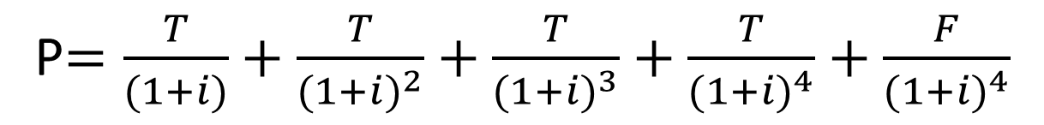
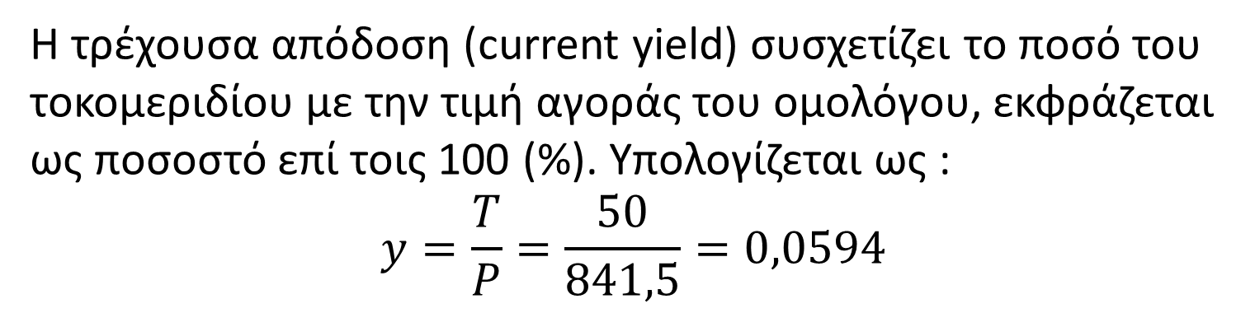
Να βρεθεί η παρούσα αξία
β) δεκαετούς ομολόγου ονομαστικής αξίας 1000 ευρώ με τοκομερίδιο 5 % επί της ονομαστικής αξίας και διάρκειας 4 ετών έως τη λήξη. Το επιτόκιο της αγοράς είναι 10 %
Λύση
P$=\frac{T}{(1+i)}+\frac{T}{{(1+i)}^{2}}+\frac{T}{{(1+i)}^{3}}+\frac{T}{{(1+i)}^{4}}+\frac{F}{{(1+i)}^{4}}$
T=0,05*1000=50
P$=\frac{50}{(1,10)}+\frac{50}{{(1,10)}^{2}}+\frac{50}{{(1,10)}^{3}}+\frac{50}{{(1,10)}^{4}}+\frac{1000}{{(1,10)}^{4}}$=841,5
Η τρέχουσα απόδοση (current yield) συσχετίζει το ποσό του
τοκομεριδίου με την τιμή αγοράς του ομολόγου, εκφράζεται
ως ποσοστό επί τοις 100 (%). Υπολογίζεται ως :
$$y=\frac{T}{P}=\frac{50}{841,5}=0,0594$$

Slide 27
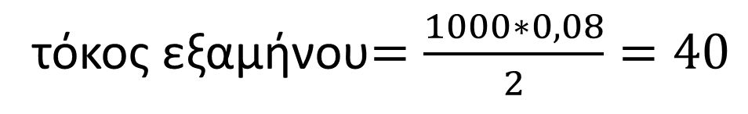
2. Ένα ομόλογο με ονομαστική αξία 1.000 ευρώ έχει διάρκεια 2 έτη και τοκομερίδιο 8 % (ετήσιο), το οποίο καταβάλλεται δυο φορές το χρόνο, μια κάθε εξάμηνο. Αν το ετήσιο επιτόκιο της αγοράς είναι 6 % ποια θα είναι η αξία του ομολόγου σήμερα και ποια η αξία του μετά την πληρωμή του πρώτου τόκου;
Λύση
Τοκομερίδιο 8% το οποίο αποπληρώνεται δυο φορές το χρόνο σημαίνει ότι ο επενδυτής θα λαμβάνει
    μια φορά κάθε εξάμηνο,
  τόκο που θα ισούται με το λόγο του αποτελέσματος του επιτοκίου 8 % επί την ονομαστική αξία με το δυο που είναι ο αριθμός των εξαμήνων. Επομένως,
τόκος εξαμήνου$=\frac{1000∗0,08}{2}=40$

Slide 28

Ο επενδυτής θα λάβει συνολικά 4 κουπόνια σε ευρώ καθώς και την ονομαστική αξία των 1.000 ευρώ στη λήξη του ομολόγου.
Η παρούσα αξία του ομολόγου είναι ίση με την προεξοφλημένη αξία των κουπονιών και της ονομαστικής αξίας του ομολόγου.
Όπου Τ1 , Τ2 , Τ3 και Τ4 τα αντίστοιχα κουπόνια και όπου Κ η ονομαστική αξία του ομολόγου.
Το εξαμηνιαίο επιτόκιο είναι

Slide 29
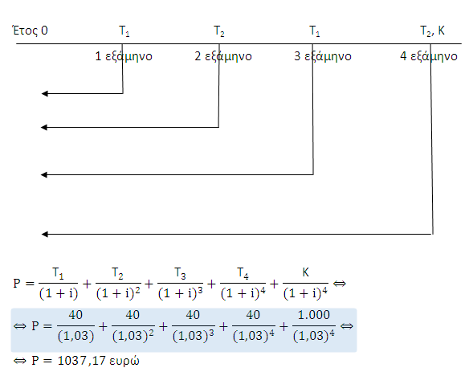

Slide 30

Παρατηρούμε ότι η αξία του ομολόγου είναι πάνω από την ονομαστική του αξία,
  αυτό συμβαίνει διότι το επιτόκιο του τοκομεριδίου είναι υψηλότερο από το επιτόκιο της αγοράς.
Εάν για παράδειγμα το επιτόκιο της αγοράς ήταν 8 % τότε η αξία του ομολόγου θα ήταν ακριβώς 1.000 ευρώ.
Η αξία του ομολόγου μετά την πληρωμή του πρώτου τόκου θα είναι:

Slide 31

3. Εάν στο προηγούμενο παράδειγμα το επιτόκιο μειωθεί στο 4 % ποια θα είναι ή νέα αξία της ομολογίας σήμερα και ποια ένα εξάμηνο πριν την λήξη του;
Λύση
Εφόσον το ετήσιο επιτόκιο είναι 4 %, το εξαμηνιαίο επιτόκιο είναι 2%. Συνεπώς η νέα αξία του ομολόγου είναι

Slide 32

Παρατηρούμε ότι η μείωση του επιτοκίου αύξησε την αξία του ομολόγου.
Ασφαλώς, η τιμή του ομολόγου στη αγορά διαμορφώνεται από τη ζήτηση και την προσφορά και επομένως
  αν η τιμή στην αγορά είναι υψηλότερη από την παρούσα αξία τότε το ομόλογο είναι υπερτιμημένο και συστήνεται πώληση,
  αντίθετα αν η τιμή στη αγορά είναι χαμηλότερη από την παρούσα αξία τότε το ομόλογο θεωρείται υποτιμημένο και συστήνεται αγορά.
Ένα εξάμηνο πριν τη λήξη του ομολόγου ο επενδυτής θα αναμένει την είσπραξη ενός τοκομεριδίου 40 ευρώ και της ονομαστικής αξίας των 1.000 ευρώ.

Slide 33
ΡΑΝΤΕΣ
Ράντα είναι μια σειρά κεφαλαίων που καταβάλλονται ή λήγουν ανά ίσα χρονικά διαστήματα
Όρος της ράντας λέγεται καθένα από τα ποσά που αποτελούν τη σειρά και παριστάνεται με το σύμβολο R

Slide 34
ΡΑΝΤΕΣ
Αν οι όροι είναι ίσοι μεταξύ τους, η ράντα λέγεται σταθερή, ενώ αν είναι άνισοι, λέγεται μεταβλητή.
Το διάστημα μεταξύ δυο διαδοχικών όρων της ράντα λέγεται περίοδος ράντας.
Ληξιπρόθεσμη λέγεται μια ράντα όταν ο κάθε όρος της καταβάλλεται στο τέλος κάθε περιόδου
Προκαταβλητέα λέγεται η ράντα, όταν κάθε όρος της καταβάλλεται στην αρχή κάθε περιόδου

Slide 35
ΡΑΝΤΕΣ
Παρούσα Αξία της ράντας λέγεται το ποσό που είναι ίσο με τη συνολική αξία όλων των όρων της σε μια ορισμένη στιγμή
  Αν η χρονική στιγμή συμπίπτει με την αρχή της ράντας, η παρούσα αξία της λέγεται και Αρχική Αξία
  Τελική Αξία λέγεται η αξία της ράντας στο τέλος της τελευταίας περιόδου

Slide 36
ΡΑΝΤΕΣ

Slide 37
ΡΑΝΤΕΣ

Slide 38
Ληξιπρόθεσμη Ράντα

Slide 39
Ληξιπρόθεσμη Ράντα

Slide 40
Προβλήματα
Ένα ίδρυμα θέλει να χορηγεί κάθε χρόνο μία υποτροφία 10.000 Ευρώ και επί 10 χρόνια. Η πρώτη υποτροφία θα χορηγηθεί μετά ένα χρόνο. Ποιο ποσό πρέπει να καταθέσει σήμερα το ίδρυμα σε μια τράπεζα, με ετήσιο ανατοκισμό και ετήσιο επιτόκιο 4 % για να μπορεί να δίνει τις 100.00 Ευρώ στο τέλος κάθε χρόνου;

Slide 41
Λύση
Α_{nl} = R α^{i}_{n} = 10.000 * 8,110 = 81.100 Ευρώ θα πρέπει να καταθέσει σήμερα

Slide 42
Τι ποσό πρέπει να καταθέσουμε σήμερα σε μια τράπεζα με ετήσιο ανατοκισμό και επιτόκιο 10 %, έτσι ώστε να μπορούμε να εισπράττουμε 90.000 στο τέλος κάθε έτους για 8 έτη.
Λύση
0 1 2 … 6 7 8
90 χ 90χ …

Slide 43
ΡΑΝΤΕΣ
Όταν θα αναφερόμαστε στο χρόνο 1 θα εννοούμε το τέλος του χρόνου ένα
Η αρχή του χρόνου 3 είναι το τέλος του χρόνου 2
Η δόση που καταβλήθηκε στο τέλος του χρόνου 3 θα πρέπει να προεξοφληθεί για τρία χρόνια
  Ενώ η δόση που καταβλήθηκε στην αρχή του χρόνου 3 θα πρέπει να προεξοφληθεί για δυο έτη
0__1__2__3__4__5__6

Slide 44
4. Ένας επενδυτής αγόρασε δεκαετή ομόλογα ονομαστικής αξίας 100.000 ευρώ πριν ένα χρόνο, όταν το επιτόκιο ήταν 10 % και το τοκομερίδιο έτους ή αλλιώς το επιτόκιο έκδοσης 10 %. Σήμερα μετά την είσπραξη του τόκου αποφάσισε να πουλήσει τα ομόλογα. Το επιτόκιο, όμως, της αγοράς είναι 7 %. Ποια η αποτίμηση του ομολόγου;
Λύση
Η αξία του ομολόγου σήμερα θα είναι ίση με την προεξοφλημένη αξία των εναπομεινάντων εννέα τοκομεριδίων και της ονομαστικής αξίας.
Τα τοκομερίδια θα αποδίδουν τόκο 0,10*100.000 = 10.000 ευρώ κάθε έτος.
Η παρούσα αξία αυτών των τοκομεριδίων μπορεί να υπολογιστεί με βάση τη χρήση της κατάλληλης ράντας,

Slide 45
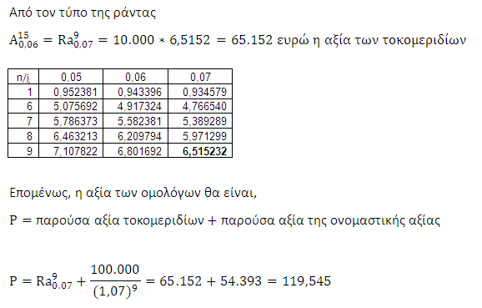

Slide 46
5. Ένας επενδυτής αγοράζει εικοσαετές ομόλογο ονομαστικής αξίας 1.000 ευρώ και επιτοκίου έκδοσης (επιτόκιο τοκομεριδίου) 7 %. Να υπολογισθεί η παρούσα αξία του ομολόγου όταν το απαιτούμενο επιτόκιο για τη συγκεκριμένη έκδοση ανέρχεται στο 10 %
Λύση
Το τοκομερίδιο ή αλλιώς κουπόνι του ομολόγου θα είναι 0,07*1.000=70 ευρώ.
Η παρούσα αξία του ομολόγου θα είναι ίση με
  την προεξόφληση της ράντας που αφορά στα τοκομερίδια καθώς επίσης και
  την προεξόφληση της ονομαστικής αξίας των 1.000 που θα ληφθούν μετά 20 έτη, στη λήξη του ομολόγου.

Slide 47




Slide 48
7. Δυο ομολογίες Α και Β με ετήσια τοκομερίδια 10 % έχουν ονομαστικές αξίες 10.000 ευρώ αντίστοιχα. Εάν το πρώτο είναι δεκαετές και το δεύτερο εικοσαετές, να βρείτε την τιμή των ομολογιών αν το επιτόκιο της αγοράς είναι α) 10% β) 5% και γ) 15 % δ) 15% με τοκομερίδια 5 %. Ποια είναι τα συμπέρασμα;
Λύση
α) Οι παρούσες αξίες των δυο ομολογιών θα ισούνται με τις αντίστοιχες προεξοφλημένες εισροές τους.
Τα τοκομερίδια θα αποδίδουν τόκο 0,10*10.000 = 1.000 ευρώ κάθε έτος. Η παρούσα αξία αυτών των τοκομεριδίων μπορεί να υπολογιστεί στην κάθε περίπτωση με τη χρήση των κατάλληλων ραντών, δηλαδή
Συντελεστής ράντας για την ομολογία Α =
Συντελεστής ράντας για την ομολογία Β =

Slide 49
Από τον τύπο της ράντας οι παρούσες αξίες των τοκομεριδίων είναι:
n/i | 0,08 | 0,09 | 0,1 | 0,11
8 | 5,746639 | 5,534819 | 5,334926 | 5,146123
9 | 6,246888 | 5,995247 | 5,759024 | 5,537048
10 | 6,710081 | 6,417658 | 6,144567 | 5,889232
11 | 7,138964 | 6,805191 | 6,495061 | 6,206515
18 | 9,371887 | 8,755625 | 8,201412 | 7,701617
19 | 9,603599 | 8,950115 | 8,364920 | 7,839294
20 | 9,818147 | 9,128546 | 8,513564 | 7,963328
21 | 10,016803 | 9,292244 | 8,648694 | 8,075070
22 | 10,200744 | 9,442425 | 8,771540 | 8,175739
23 | 10,371059 | 9,580207 | 8,883218 | 8,266432

Slide 50
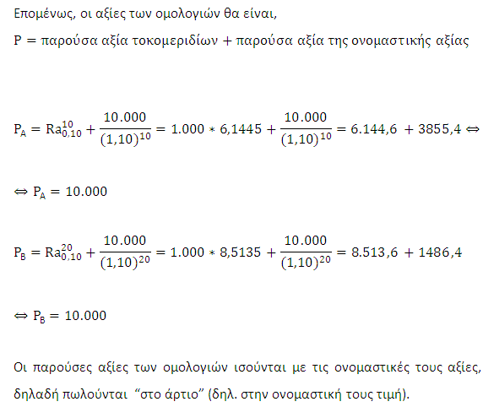

Slide 51
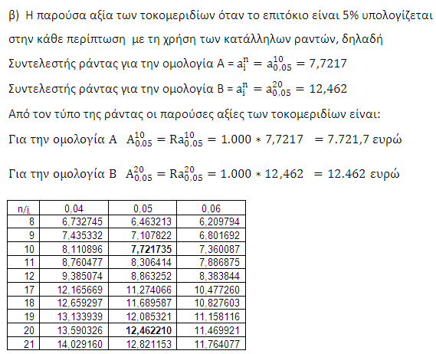

Slide 52
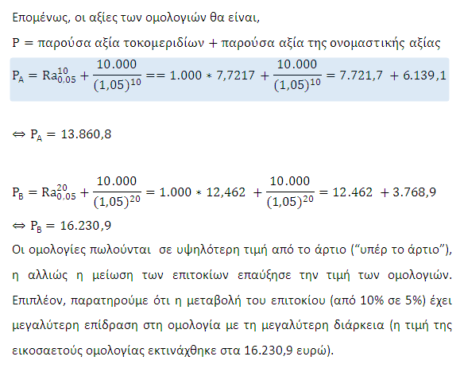

Slide 53
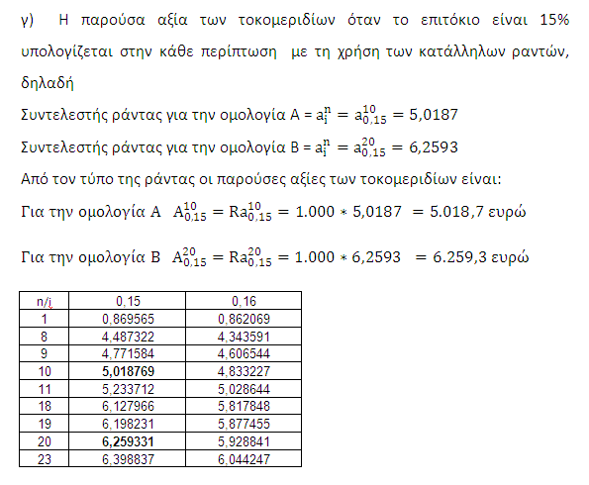

Slide 54
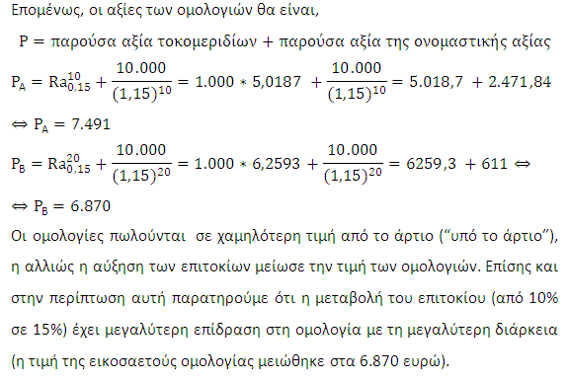

Slide 55
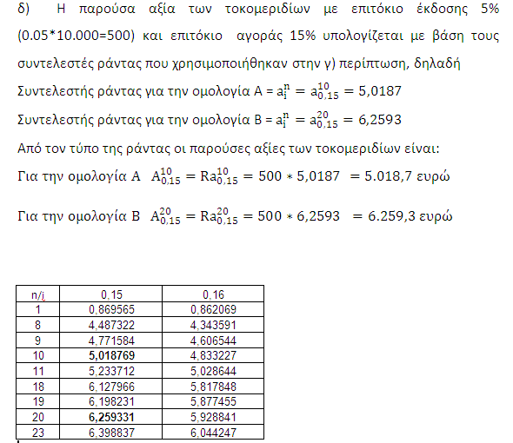
Παραδείγματα

Slide 56
